Slide 1
Московский институт электроники и математики им. А.Н. Тихонова НИУ ВШЭ
автоматизация низкоуровневого моделирования сетей на кристалле
Соискатель: Лежнев Е.В.
Научный руководитель: к.т.н., доц. Романов А.Ю.
Москва, 2022

Slide 2
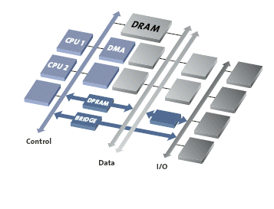
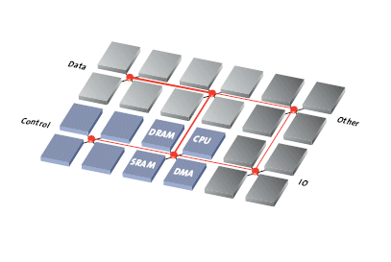
Система на кристалле
МИЭМ НИУ ВШЭ
Система на кристалле (СнК) – электронная схема, выполняющая роль целого устройства, но размещенного на одной интегральной схеме. Элементы в схеме соединены с помощью высокопроизводительных шин (AMBA, Wishbone и др.).
Сети на кристалле (СтнК) – многопроцессорные СнК, где роль вычислительных узлов (IP-ядер) выполняют СнК, которые связаны короткими соединениями для обмена информацией.

Slide 3
Проектирование СтнК
МИЭМ НИУ ВШЭ
Задачи, решаемые при проектировании:
Выбор основных компонентов СтнК.
Определение подходящей топологии подсистемы связи СтнК.
Эффективная схема маршрутизации потоков данных.
Прототипирование, оценка производительности СтнК.
Объект исследования – сети на кристалле.
Предмет исследования – низкоуровневое моделирование СтнК.

Slide 4
Цели и задачи работы
МИЭМ НИУ ВШЭ
Целью исследования является разработка системы автоматизации низкоуровневого (HDL) моделирования для синтеза подсистем связи сетей на кристалле.
Задачи:
Обзор и анализ предметной области моделирования СтнК и значения низкоуровневого моделирования в полном цикле проектирования СтнК;
Обзор низкоуровневых моделей СтнК для определения исследуемых характеристик сети, а также для определения возможности для их модификации;
Разработка собственной специализированной низкоуровневой модели, позволяющей производить оценку ресурсов, занимаемых подсистемой связи СтнК на чипе;
Реализация универсального интерфейса для подключения компонентов систем на чипе в сгенерированную подсистему связи, позволяющего создавать комплексные HDL модели СтнК под различные задачи проектирования;
Разработка методики сквозного проектирования сетей на чипе на основе низкоуровневой модели, позволяющей согласовать между собой результаты моделирования СтнК на всех этапах проектирования;
Апробация предложенного подхода к моделированию СтнК на примере решения задачи оценки влияния топологии и алгоритма маршрутизации на характеристики СтнК в целом.

Slide 5
Моделирование сетей на кристалле
МИЭМ НИУ ВШЭ
Высокий (системный) уровень - моделирование динамического изменения структуры сети (изменение топологии, количества маршрутизаторов);
Средний (поведенческий) уровень - моделирование обмена данными между блоками, анализ пропускной способности, задержек, анализ эффективности алгоритма маршрутизации;
Низкий (RTL) уровень - исследование используемых ресурсов (занимаемый площадь на чипе, энергопотребление).

Slide 6
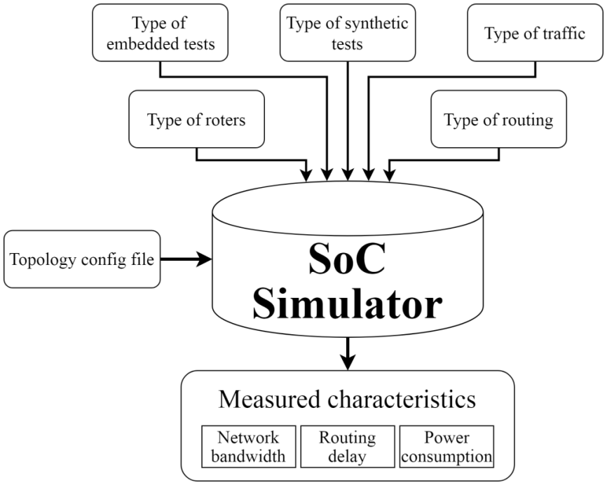
Высокоуровневые модели
СтнК
МИЭМ НИУ ВШЭ
Booksim (Stanford, C++)
Vnoc (Marquette University, C++)
Noxim (University of Catania, SystemC)
PAT-Noxim
NN-Noxim
Atlas (PUCRS, Java)
NoCTweak (UC Davis, SystemC)
OCNS (Java)
gpNoCSim
NS-2
NS-3
Gem5
HNOCS
Ocin_tsim
NIRGAM
IrNIGRAM
OMNet++
DARSIM
Hornet

Slide 7
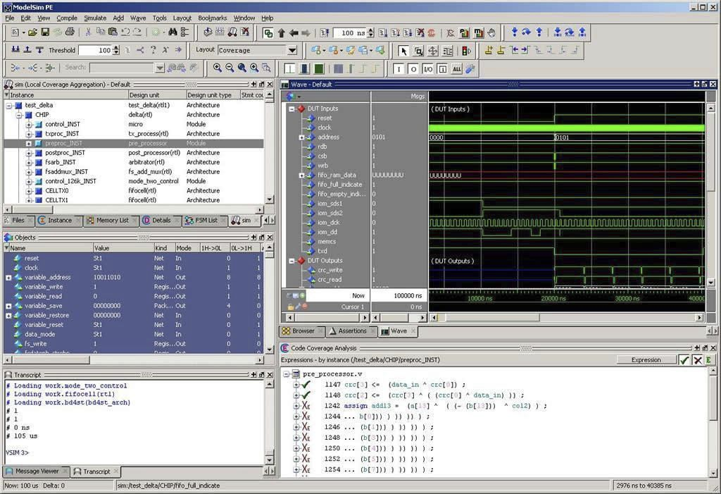
Низкоуровневое моделирование
СтнК
МИЭМ НИУ ВШЭ

Slide 8
Сравнение скорости моделирования
МИЭМ НИУ ВШЭ
Simulator type | Speed (cycles/s)
Modelsim | 3.2k
SystemC | 20k
FPGA base prototype | 50M
Genko, N. A Complete Network-On-Chip Emulation Framework / N. Genko, D. Atienza, et al. // Design, Automation and Test in Europe Conference and Exhibition (DATE’05). – 2005. Vol. 1. – P. 246–251.

Slide 9
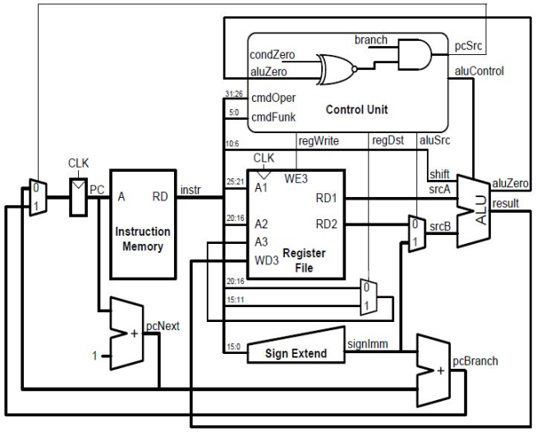
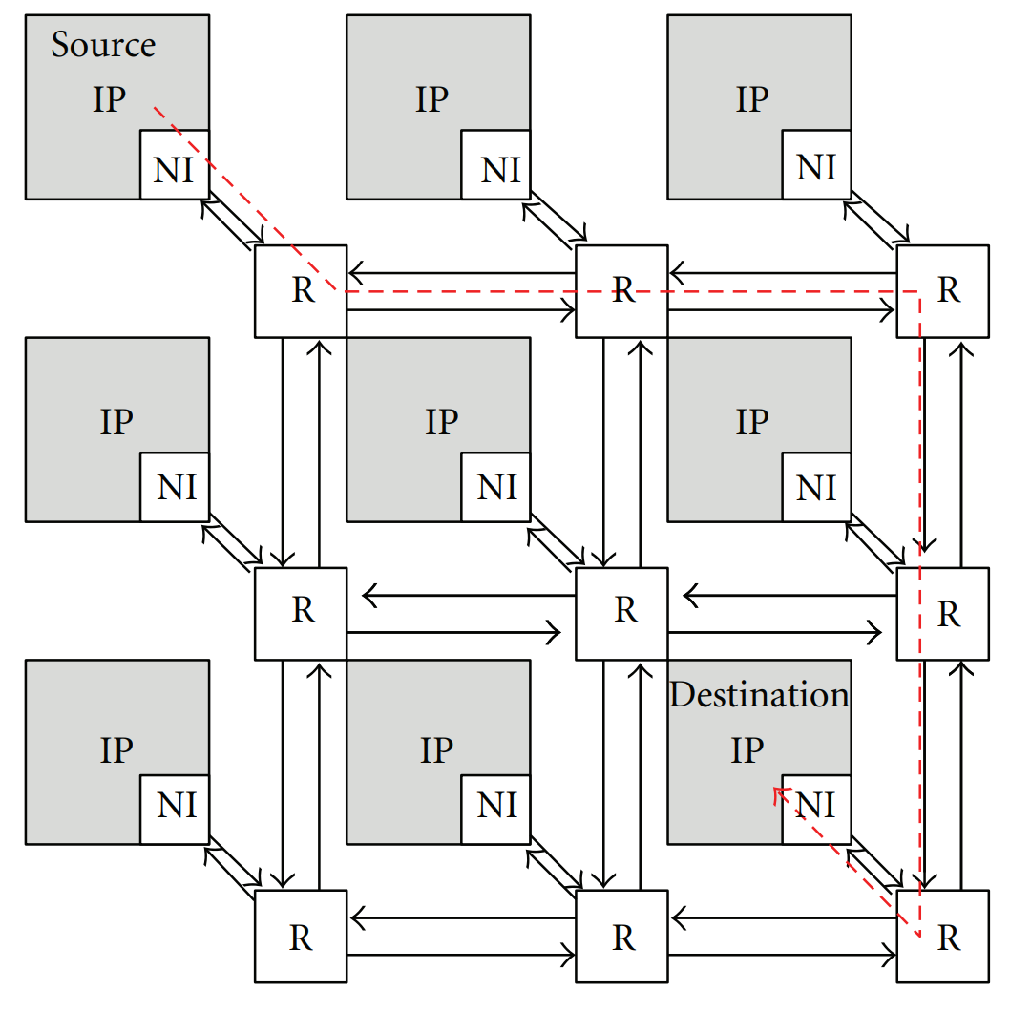
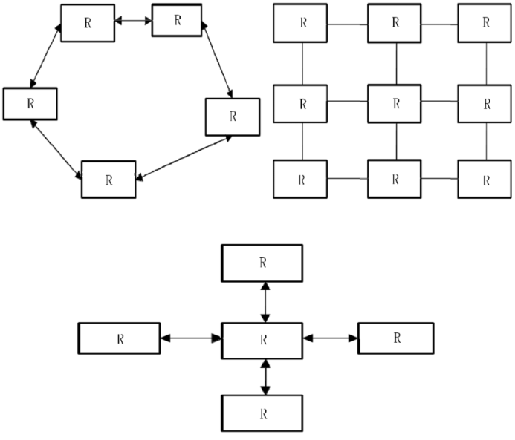
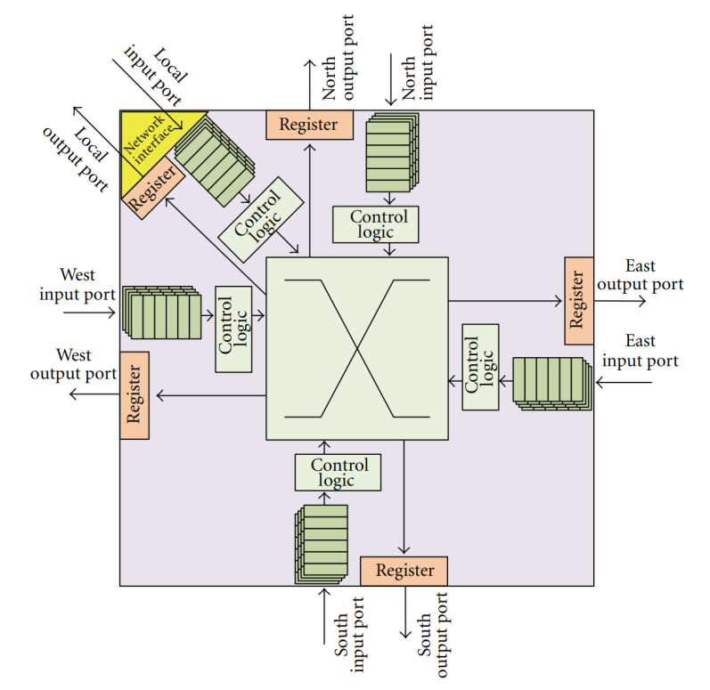
HDL модели сетей на кристалле
МИЭМ НИУ ВШЭ

Slide 10
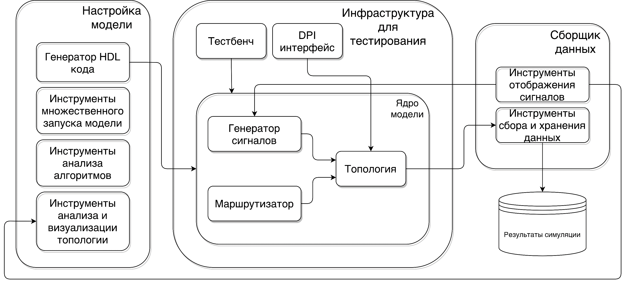
Моделирование подсистемы
связи СтнК
МИЭМ НИУ ВШЭ

Slide 11
Автоматизация процесса
моделирования подсистемы связи
МИЭМ НИУ ВШЭ

Slide 12
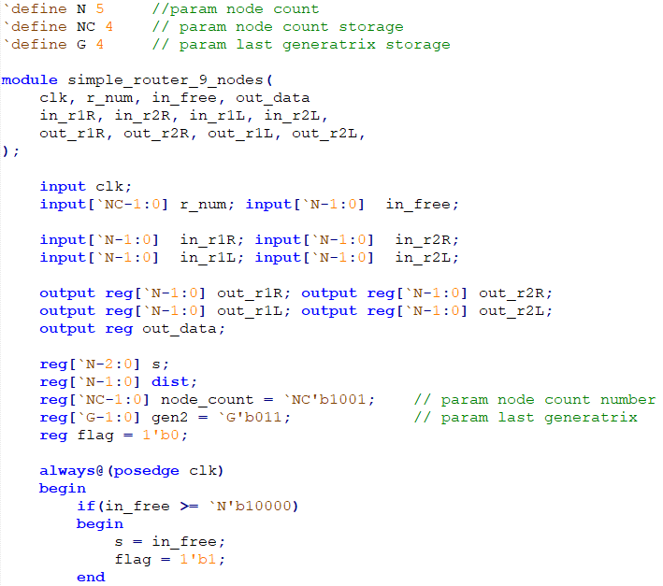
Автоматизация процесса
моделирования подсистемы связи
МИЭМ НИУ ВШЭ
Прототип
необходимо сделать разовое кодирование ядра модели и тестбенчей.
в модуле конфигурации указывается, какие параметры в файлах необходимо изменить.

Slide 13
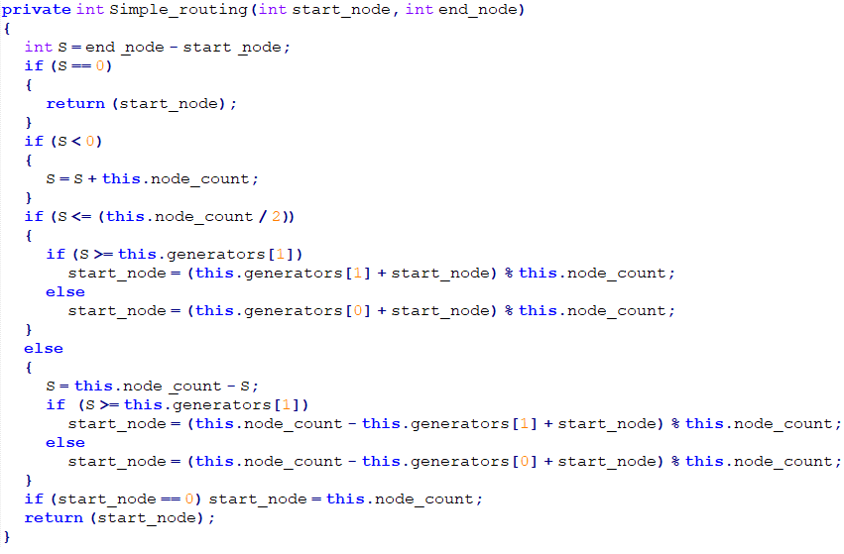
Автоматизация процесса
моделирования подсистемы связи
МИЭМ НИУ ВШЭ
C# - Verilog транслятор
элемент, который должен быть представлен как модуль Verilog, должен быть разработан как отдельная функция на C#.
При реализации алгоритма используется ограниченный набор ключевых слов языка. Типы данных: integer, long, boolean и их массивы. Операторы: if, for, case.

Slide 14
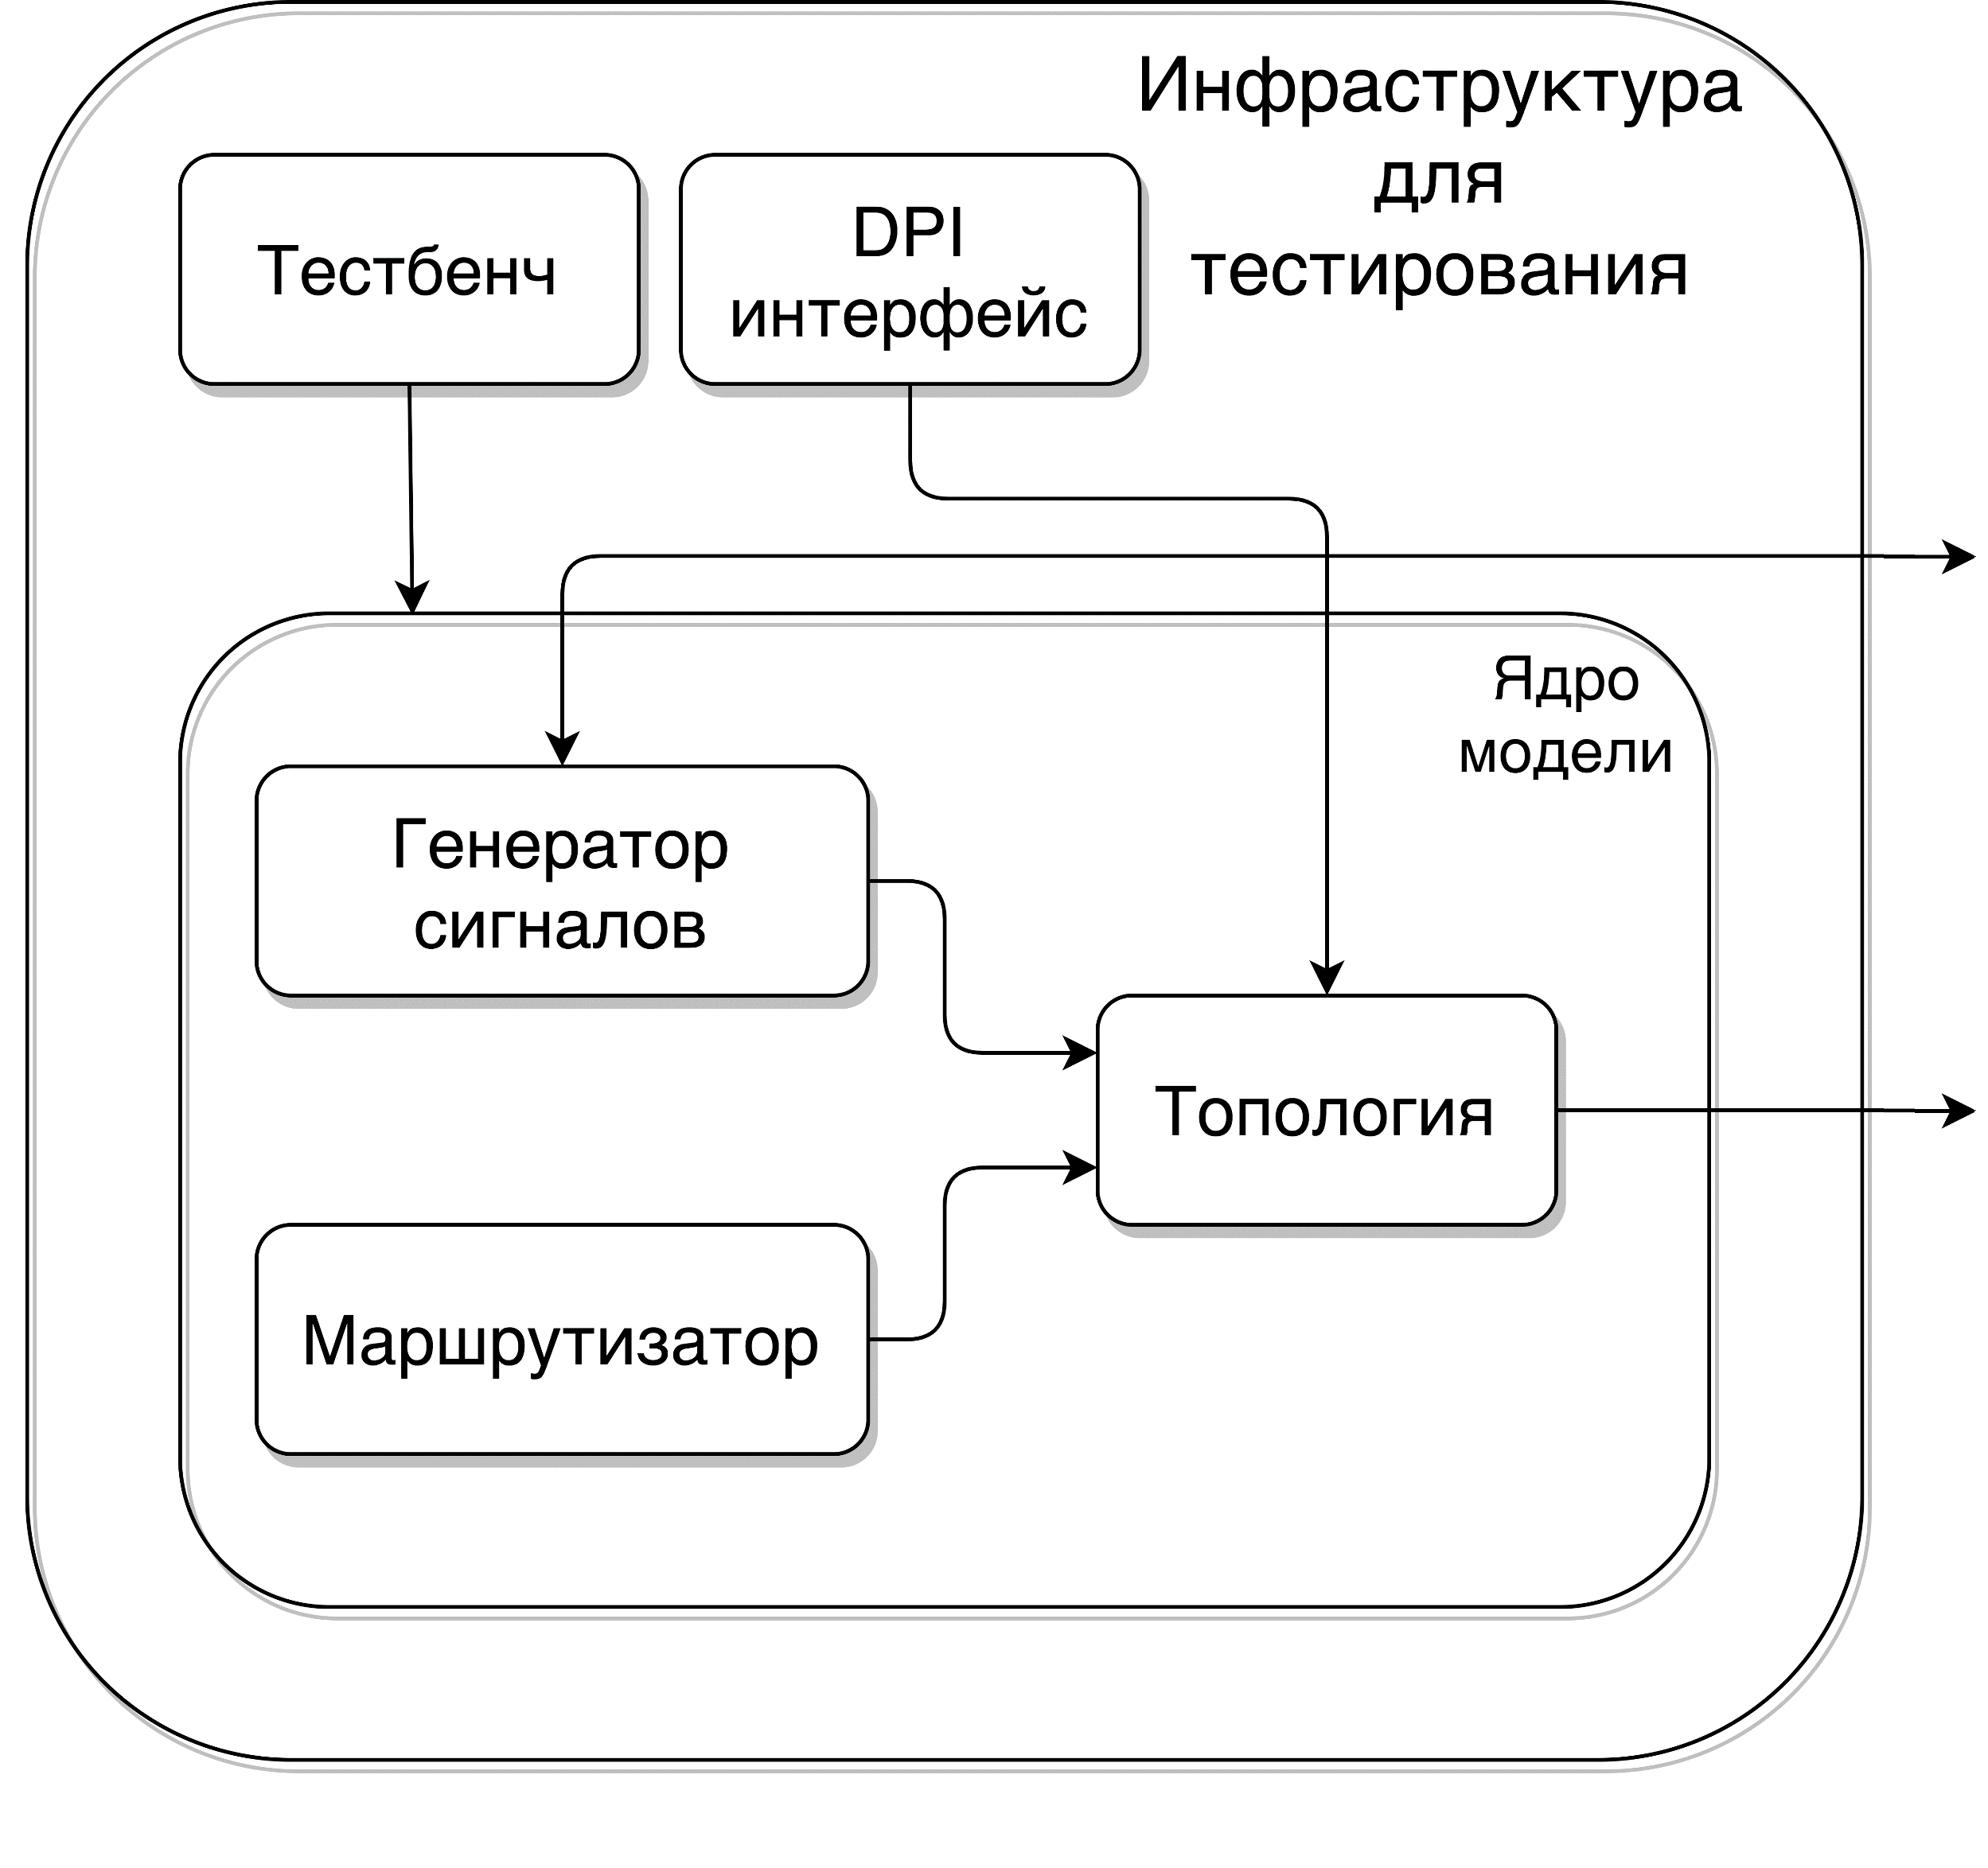
Избыточность модели
МИЭМ НИУ ВШЭ
При увеличении количества узлов до 100 вспомогательные модули занимают 17% регистров и 7% логических блоков. Для сетей с более чем 100 узлами количество занятых логических блоков можно считать постоянным
Оценка ресурсов чипа, занимаемых неархитектурными модулями СтнК
$$U_{alm} =0,0034∗x^{2} +4,2420∗x + 2,7879$$
$$U_{reg} = 0,0076∗x^{2} + 7,7416∗x + 9,5715$$

Slide 15
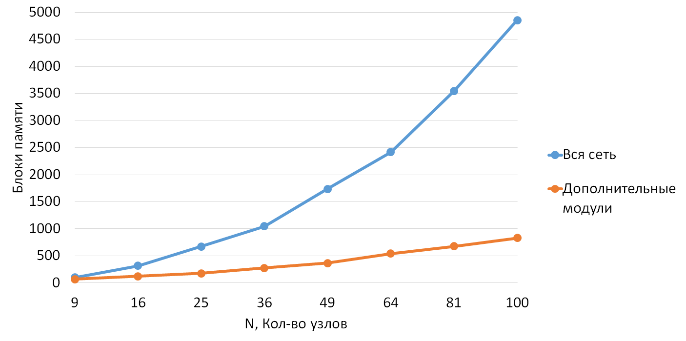
Избыточность модели
МИЭМ НИУ ВШЭ
Зависимость использование регистров ПЛИС для всей сети и вспомогательных модулей в зависимости от количества узлов в сети
$$U_{reg} = 10,321∗x^{2} + 17,774∗x + 39,071$$

Slide 16
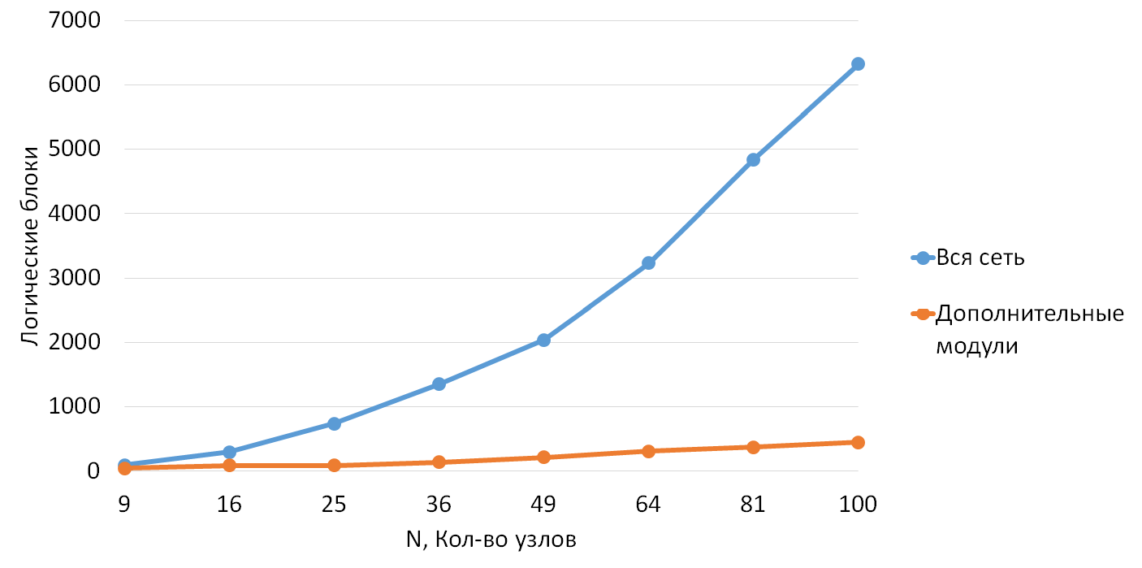
Избыточность модели
МИЭМ НИУ ВШЭ
Зависимость использование логических ресурсов ПЛИС для всей сети и вспомогательных модулей в зависимости от количества узлов в сети
$$U_{alm} = 5,7202∗x^{2} + 8,0774∗x + 32,911$$

Slide 17
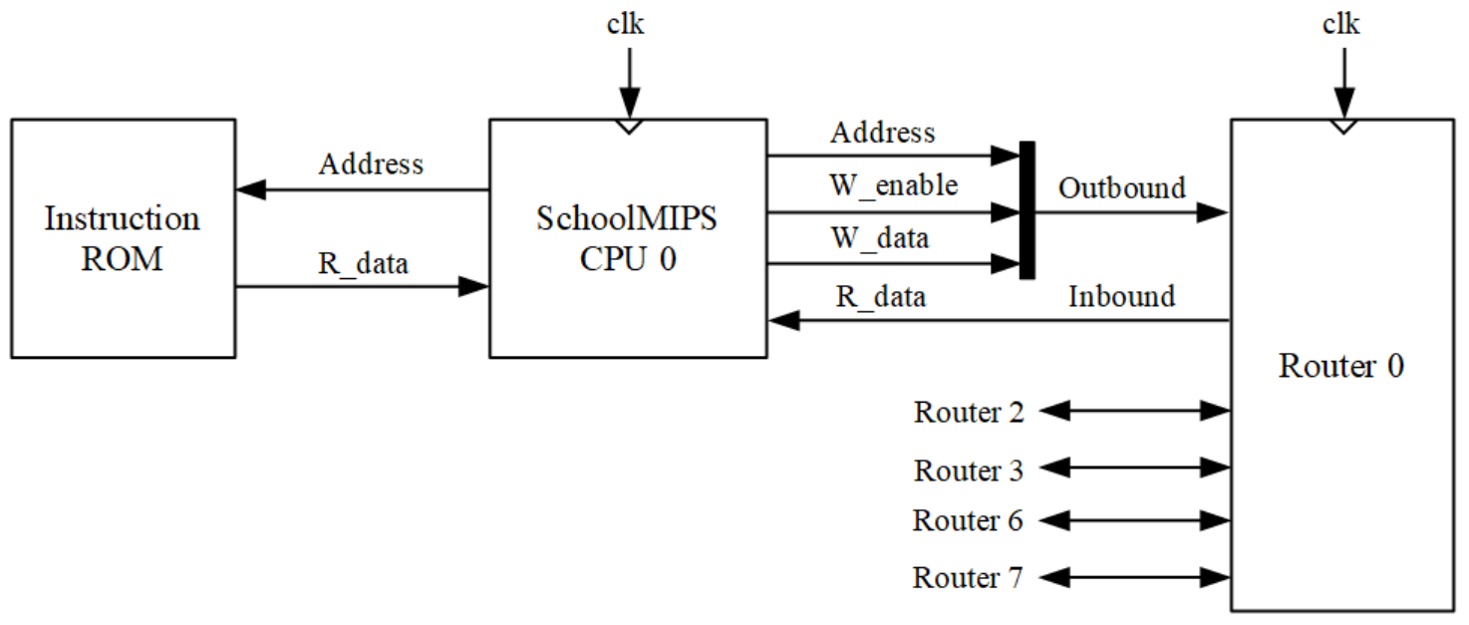
Моделирование СтнК
на основе ядер SchoolMips
МИЭМ НИУ ВШЭ

Slide 18
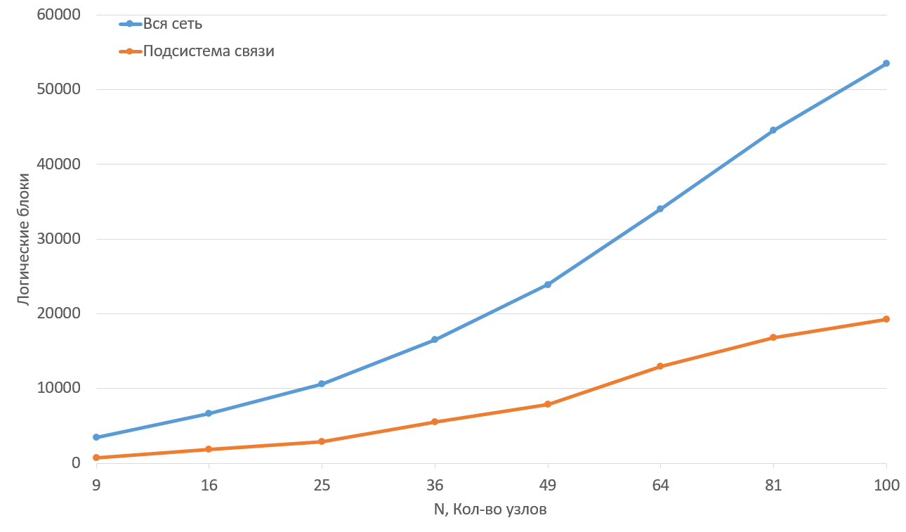
Моделирование СтнК
на основе ядер SchoolMIPS
МИЭМ НИУ ВШЭ
Моделирование СтнК на основе ядер SchoolMIPS. Модуль «Генератор сигналов» позволяет провести моделирование подсистемы связи с большим количеством узлов, чем при использовании реальных ядер более чем в 2 раза.

Slide 19
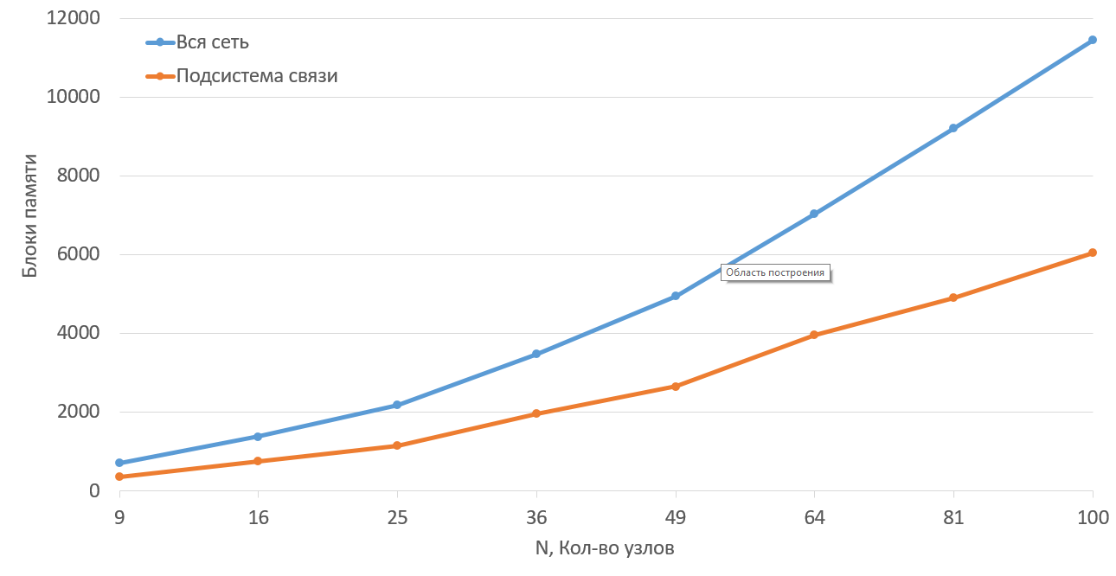
Моделирование СтнК
на основе ядер SchoolMIPS
МИЭМ НИУ ВШЭ
Моделирование СтнК на основе ядер SchoolMIPS. Модуль «Генератор сигналов» позволяет провести моделирование подсистемы связи с большим количеством узлов, чем при использовании реальных ядер более чем в 2 раза.

Slide 20
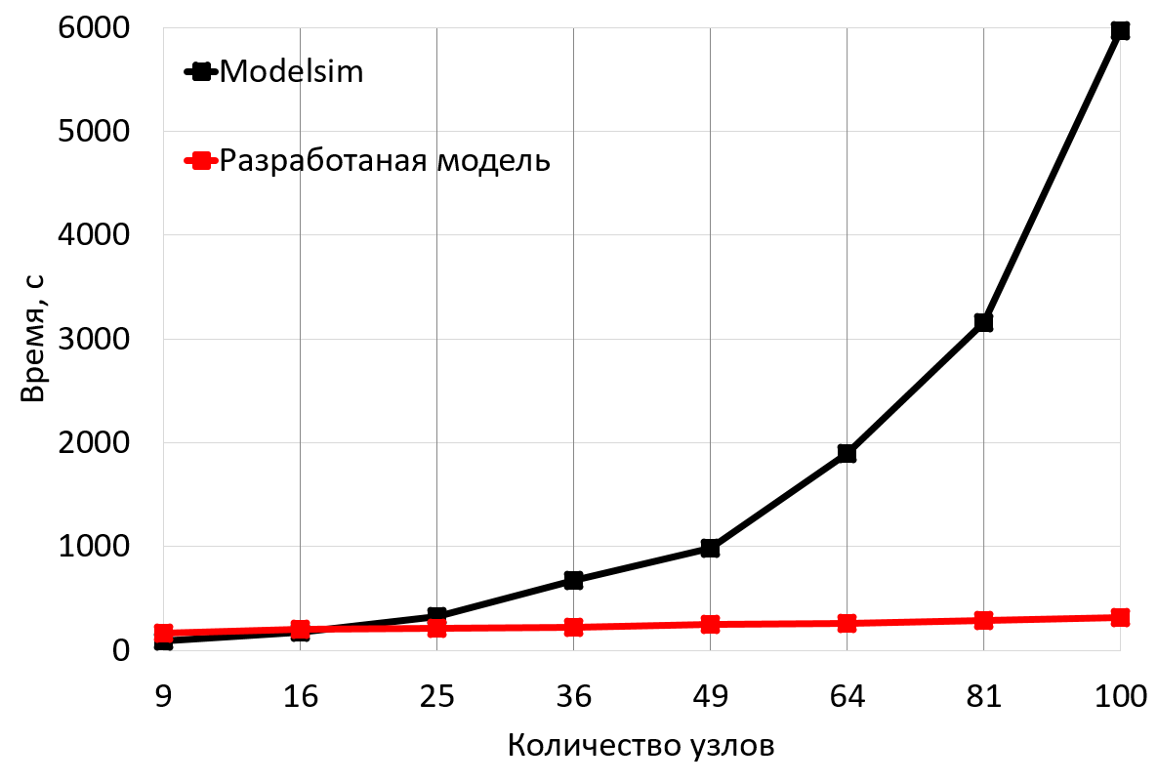
Оценка скорости работы компиляции модели
МИЭМ НИУ ВШЭ
При увеличении количества узлов в сети более 16, скорость моделирования с использованием разработанной модели превышает скорость моделирования с использованием Modelsim.
Прирост времени моделирования разработанной модели можно считать линейным по отношению к приросту количества узлов.

Slide 21
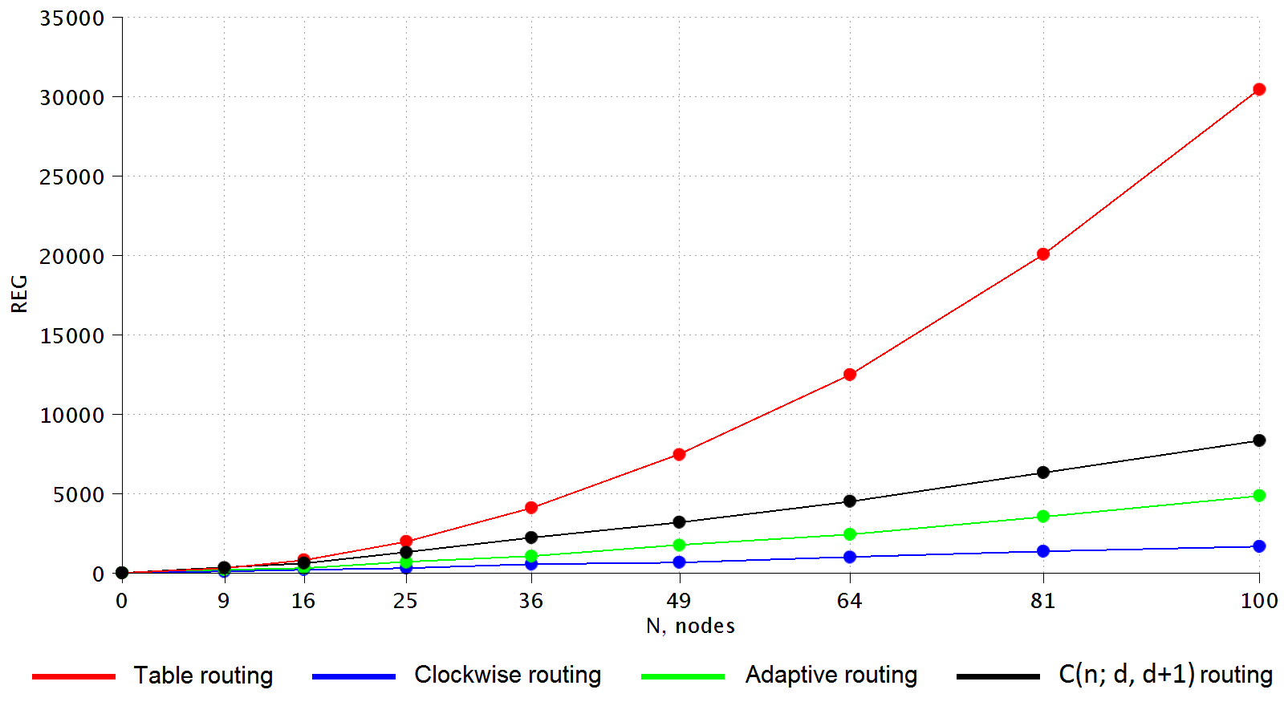
Апробация разработанной модели
МИЭМ НИУ ВШЭ
Romanov A.Yu., Lezhnev E.V., Glukhikh A.Yu., Amerikanov A.A. Development of routing algorithms in networks-on-chip based on two-dimensional optimal circulant topologies // Heliyon. 2020. Vol. 6. No. 1. P. 1-8.

Slide 22
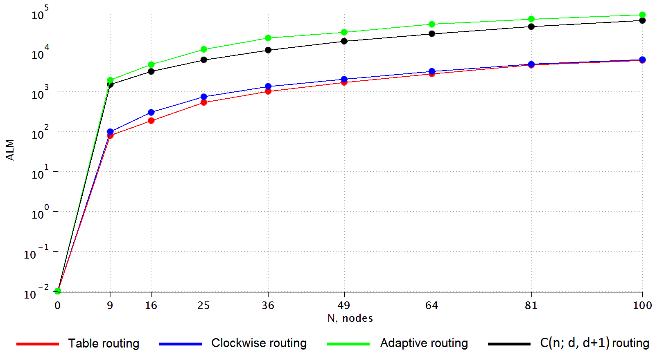
Апробация разработанной модели
МИЭМ НИУ ВШЭ
Romanov A.Yu., Lezhnev E.V., Glukhikh A.Yu., Amerikanov A.A. Development of routing algorithms in networks-on-chip based on two-dimensional optimal circulant topologies // Heliyon. 2020. Vol. 6. No. 1. P. 1-8.

Slide 23
Апробация разработанной модели
МИЭМ НИУ ВШЭ
Данные расчета и RTL синтеза для алгоритма парных обменов
Circulant | Number of nodes | Diameter | 1 router bit | Whole network bit | 1 router REG | Whole network REG | 1 router ALM | Whole network ALM
$$C(9; 2, 3)$$ | 9 | 2 | 27 | 243 | 27 | 371 | 104 | 732
$$C(16; 2, 3)$$ | 16 | 3 | 28 | 448 | 33 | 757 | 142 | 1825
$$C(25; 3, 4)$$ | 25 | 3 | 35 | 875 | 33 | 1158 | 143 | 2903
$$C(36; 4, 5)$$ | 36 | 4 | 42 | 1512 | 39 | 1962 | 175 | 5473
$$C(49; 4, 5)$$ | 49 | 5 | 42 | 2058 | 39 | 2654 | 175 | 7899
$$C(64; 5, 6)$$ | 64 | 6 | 42 | 2688 | 45 | 3965 | 216 | 12909
$$C(81; 6, 7)$$ | 81 | 6 | 49 | 3969 | 45 | 4904 | 218 | 16755
$$C(100; 7, 8)$$ | 100 | 7 | 49 | 4900 | 45 | 6044 | 218 | 19226
Monakhova E., Romanov A.Yu., Lezhnev E.V. Shortest Path Search Algorithm in Optimal Two-Dimensional Circulant Networks: Implementation for Networks-on-Chip // IEEE Access. 2020. Vol. 8. P. 215010-215019.

Slide 24
Положения, выносимые на защиту
МИЭМ НИУ ВШЭ
Разработана новая HDL модель подсистемы связи СтнК, которая позволила проводить моделирование подсистемы связи с количеством узлов до 1000, а также ускорить процесс отладки подсистемы связи более чем в 10 раз; разбить на 2 (прототипирование большего колва узлов и на ускорение)
Разработан универсальный интерфейс для подключения компонентов систем на кристалле, который позволил автоматизировать процесс добавление необходимых элементов в СтнК на примере создания сети на кристалле на основе soft-процессора SchoolMIPS;
Предложена новая методология генерации и прототипирования HDL модели СтнК, что позволило автоматизировать параметрическую генерацию модели СтнК под заданные требования, а также позволило ускорить процесс верификации и отладки работы подсистемы связи более чем в 10 раз;
Разработана методики сквозного проектирования сетей на чипе на основе низкоуровневой модели, позволяющей согласовать между собой результаты моделирования СтнК на всех этапах проектирования;
Проведенная апробация разработанного программного обеспечения и моделей СтнК на примере исследования топологий и различных алгоритмов подсистемы связи СтнК продемонстрировала преимущества предлагаемого подхода к моделированию СтнК, а также согласованность результатов на всех этапах проектирования СтнК.

Slide 25
Публикация и апробация результатов
МИЭМ НИУ ВШЭ
Monakhov O., Monakhova E., Romanov A.Yu., Sukhov A.M., Lezhnev E.V. Adaptive Dynamic Shortest Path Search Algorithm in Networks-on-Chip Based on Circulant Topologies // IEEE Access. 2021. Vol. 9. P. 160836-160846 (WoS, Scopus, Q1).
Lezhnev E. Development of Automation System for HDL Modeling of the Communication Subsystem for Networks-on-Chip, in: 2021 International Russian Automation Conference (RusAutoCon). IEEE, 2021. P. 780-784 (Scopus).
Лежнев Е. В. Автоматизация низкоуровневого моделирования сетей на кристалле // В кн.: Проблемы разработки перспективных микро- и наноэлектронных систем – 2021 (МЭС-2021) / Под общ. ред.: А. Л. Стемпковский. Вып. 1. ИППМ РАН, 2021. С. 46-50 (ВАК).
E. Monakhova, A. Romanov, E. Lezhnev. Shortest Path in Optimal Two-Dimensional Circulant Networks Computation Algorithm: Implementation for Networks-On-Chip // IEEE Access. 2020. Vol. 8. P. 215010-215019 (WoS, Scopus, Q1).
A. Romanov, E. Lezhnev, A. Glukhikh, Amerikanov A.A. Development of routing algorithms in networks-on-chip based on two-dimensional optimal circulant topologies // Heliyon, 2020 (Scopus, Q1).
M. Schegoleva, A. Romanov, E. Lezhnev, A. Amerikanov. Routing in Networks on Chip with Multiplicative Circulant Topology // Journal of Physics: Conference Series, 2019 (Scopus, Q3).
A. Romanov, A. Amerikanov, E. Lezhnev. Analysis of Approaches for Synthesis of Networks-on-chip by Using Circulant Topologies // Journal of Physics: Conference Series, 2018 (Scopus, Q3).

Slide 26
Публикация и апробация результатов
МИЭМ НИУ ВШЭ
Monakhova E., Monakhov O., Romanov A.Y., Lezhnev E.V. Analytical Routing Algorithm for Networks-on-Chip with the Three-dimensional Circulant Topology // В кн.: 2020 Moscow Workshop on Electronic and Networking Technologies (MWENT). IEEE, 2020. Гл. 9067418. С. 1-6. (Scopus)
A. Romanov, E. Lezhnev, A. Amerikanov. Modification of the BookSim simulator for modeling networks-on-chip based on two dimensional circulant topologies // Proceedings of the 6th International Conference Actual Problems of System and Software Engineering (APSSE), 2019 (Scopus).
A. Ryazanova, A. Amerikanov, E. Lezhev. Development of multiprocessor system-on-chip based on soft processor cores schoolMIPS // Journal of Physics: Conference Series. 2019 (Scopus, Q3).
A. Romanov, A. Amerikanov, E. Leghnev. Analysis of Approaches for Synthesis of Networks-on-chip by Using Circulant Topologies // Journal of Physics: Conference Series. 2018. Vol. 1050. No. 1. P. 1-12. (Scopus, Q3).
A. Romanov, M. Sidorenko, E. Lezhnev. Routing in Networks-on-Chip with Circulant Topology with Three Generatrices of Type C(N;S1,S2,S3) // 2019 International Russian Automation Conference (RusAutoCon), 2019.
А. Завьялов, E. Лежнев. Разработка HDL модели сети на кристалле на основе маршрутизатора с одной очередью // Межвузовская научно-техническая конференция студентов, аспирантов и молодых специалистов им. Е.В. Арменского, 2019.

Slide 27
Внедрение результатов
МИЭМ НИУ ВШЭ
Внедрение в НИР
Исследовательский проект ЦФИ НИУ ВШЭ «Синтез циркулянтных топологий для применения в сетях на кристалле» 01.02.2018-29.12.2018
Исследовательский проект ЦФИ НИУ ВШЭ «Моделирование сетей на кристалле с подсистемой связи на основе циркулянтных топологий» 01.02.2019-31.12.2019
Исследовательский проект ЦФИ НИУ ВШЭ «Разработка гибридной модели для проектирования и симуляции сетей на кристалле» 03.02.2020-31-12-2020
Грант РНФ «Самоорганизация в сетях на кристалле: принципы, модели, алгоритмы маршрутизации, программы, производственные технологии» (Соглашение № 22-29-00979). 29.12.2021-29.12.2023
Внедрение в производство
…
Внедрение в учебный процесс
…
Авторское право на программу для ЭВМ «Генератор Verilog кода подсистемы связи сетей на кристалле (Verilog Code Generator of Communication Subsystem for Networks-on-Chip, HDLNoCGen)» (№ РИД 5.0064-2020)

Slide 28
МИЭМ НИУ ВШЭ
Спасибо за внимание!

